Slide 1



大模型在电商场景下的应用的介绍
演讲者：张高涬

Slide 2



ABOUT US
Huicast Telecom（Huize）是一家注册于香港的云计算和BGP方案供应商，已成为RIPE和MANRS的成员。
非盈利项目官网：huize.asia
盈利项目官网：huicast.com

Slide 3
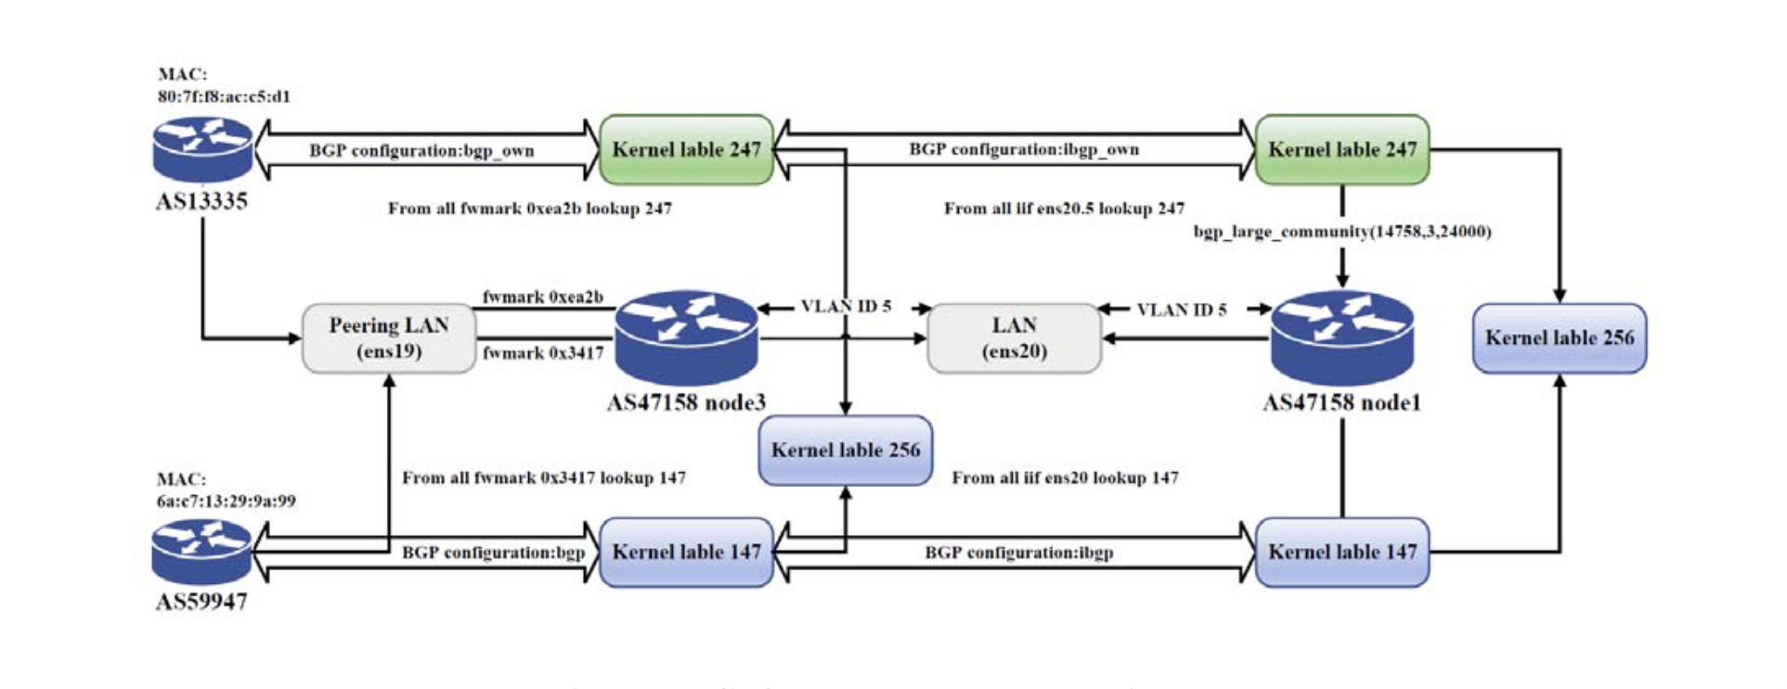
我们的业务
我们专注于为中小企业提供底层网络架构中的BGP解决方案，支持公司自有的数据中心路由器和IP传输（IP Transit）供应商。目前，公司已成为MANRS和RIPE的正式成员。

Slide 4

关于MANRS和RIPE
MANRS（Mutually Agreed Norms for Routing Security）是一项全球性的倡议，旨在通过实施一系列最佳实践来提高互联网的路由安全性。
MANRS的成员包括一些全球知名的技术公司和互联网服务提供商，其中不乏行业巨头，如华为和亚马逊。

Slide 5

关于MANRS和RIPE
RIPE（Réseaux IP Européens）是一个开放的网络运营商、供应商和研究人员的社区，致力于确保互联网的持续发展和操作。
RIPE成员包括网络运营商、服务提供商、企业和学术机构等。作为RIPE的成员，我司能够参与政策制定，并获得最新的网络技术和资源分配信息。

Slide 6



我们的AI方向合作伙伴：Command AI Limited
http://commandai.tech

Slide 7
关于我们的合作伙伴
Command AI是一家总部位于香港的人工智能公司。成立于2024年，我们为企业（B2B）和个人消费者（B2C）提供先进的AI解决方案和服务。公司由香港科技园（HKSTP）和香港理工大学（PolyU）资助。
Command AI 的多元化团队由来自香港理工大学、香港中文大学、香港城市大学和牛津大学等知名机构的顶尖人才组成。团队成员拥有计算机科学、数学等领域的背景，走在AI研究和开发的前沿。
Command AI结合尖端技术和深厚的行业专业知识，为各行各业的客户提供创新且有影响力的AI解决方案。从智能自动化到预测分析，我们的能力帮助组织发掘新机遇并推动可持续增长。对于个人用户，我们的AI产品和服务提高生产力，提供个性化体验，并解锁新可能性。

Slide 8
销售（Marketing）辅助AI
对于主动邮件推销（例如Email marketing）。通常一个销售人员一天要发送几十份邮件，而通过大模型可以减少工作量以及筛选出真正有意向的客户。
自动化判断和信息收集：通过访问对方公司网站及政府公开信息，基于大模型的机器人判断对方公司是否为潜在客户。如果确认是潜在客户，机器人会自动收集网站上的联系方式（例如邮箱等）。
自动跟进：例如客户长时间没有回复，基于大模型的机器人会自动发送询问，了解客户的最新情况。
筛选意向客户：通过大模型分析客户是否对产品有意向（例如使用大模型筛选出客户存在砍价、询问交付细节等行为来判断），将有意向的客户筛选出并提高其优先级，或者转为人工对接。

Slide 9
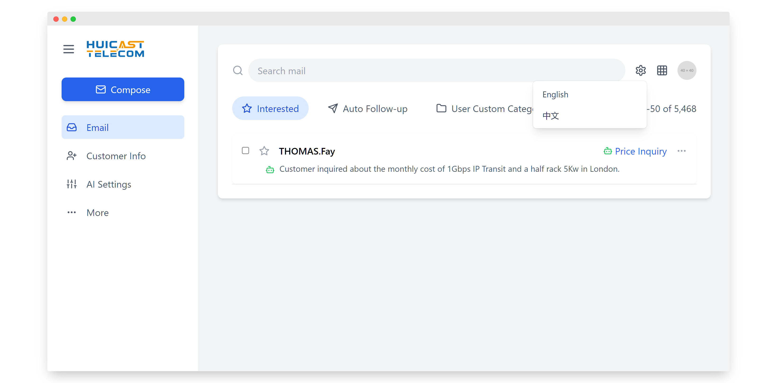
B2B销售辅助AI演示
Start

Slide 11
自动跟进未回复客户：
当客户长时间未回复时，AI自动发送询问进展的邮件，确保沟通持续进行。
AI自动概述客户邮件内容：
快速提取和总结客户邮件的关键信息。
智能判断客户意向：
通过分析客户询问价格的邮件内容，AI能够判定客户的购买意向，并做出相应的销售跟进。

Slide 13
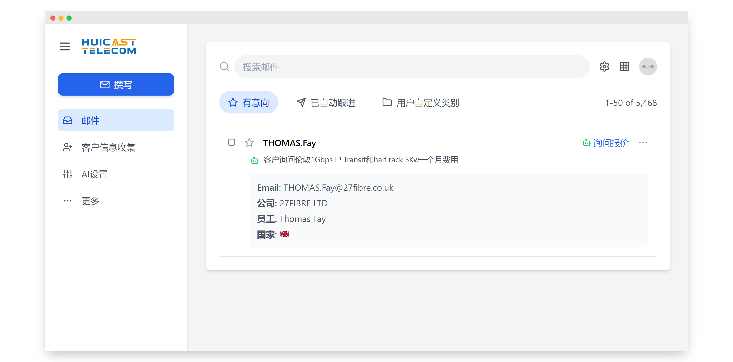
AI自动归纳客户信息：
基于之前的联络信息和邮件内容，AI自动整理和总结客户资料，提供全面的客户概况。

Slide 14
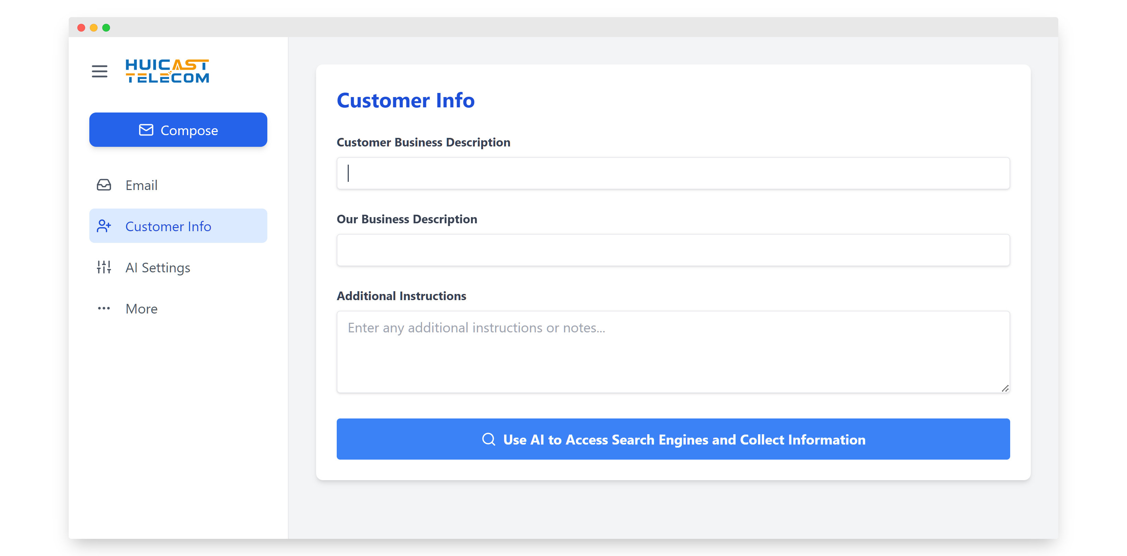
AI潜在客户寻找系统

Slide 15
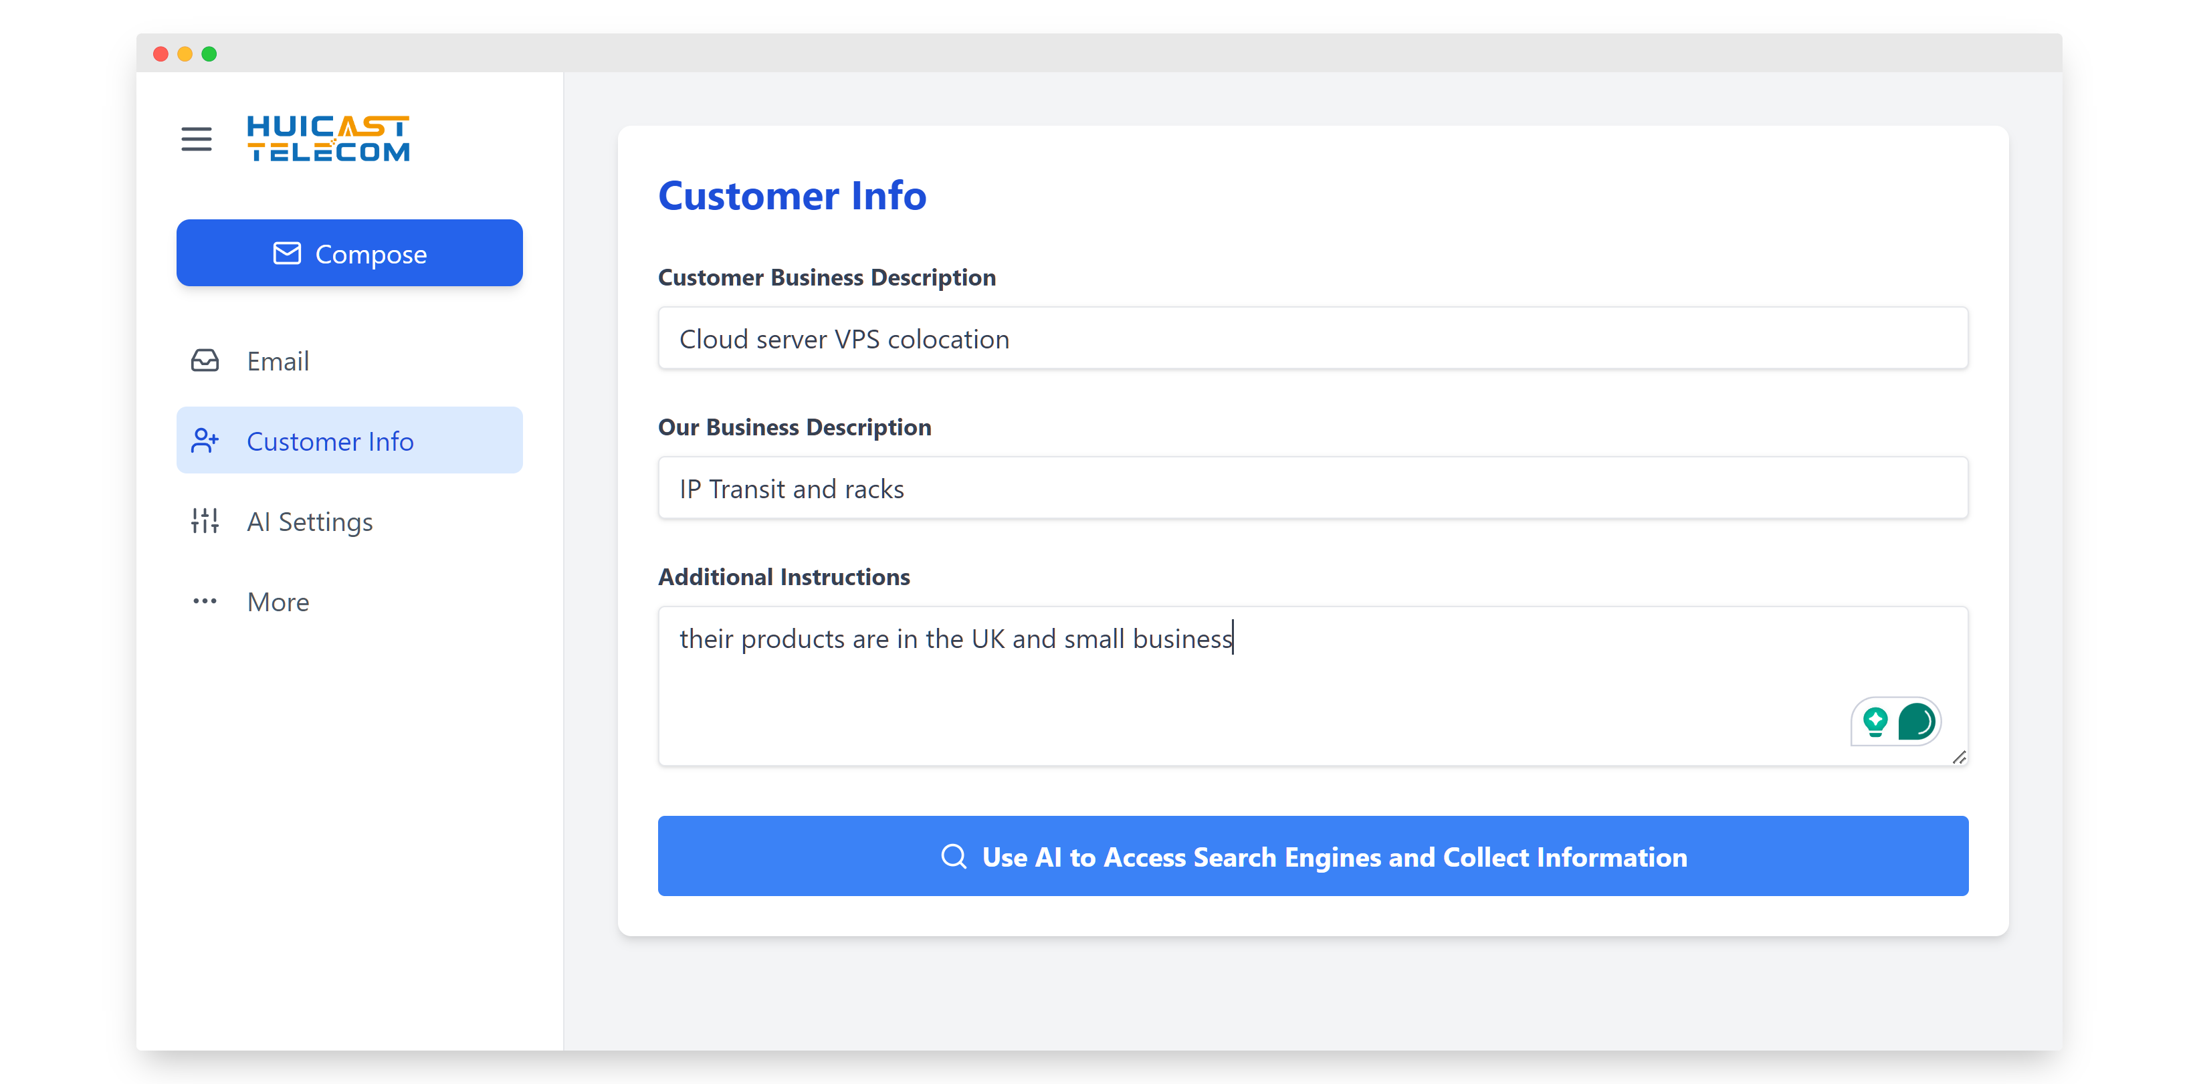
以一家数据中心为例，我们提供“机架（Rack）”和“IP传输（IP Transit）”服务。我们的目标客户是英国的VPS（虚拟专用服务器）和托管服务（Hosting）供应商。

Slide 16
AI潜在客户寻找系统
AI系统根据用户提示生成关键词，并使用搜索引擎找到潜在客户公司及其网站。
AI自动访问这些公司的网站，获取产品列表，并判断是否为潜在客户。
从公司官网读取联系信息，包括公司名和注册地址。
通过访问对应国家的公司注册处，获取董事及管理层的姓名和联系方式。
直接发送销售邮件至管理层人员，以提高推销成功率。

Slide 17
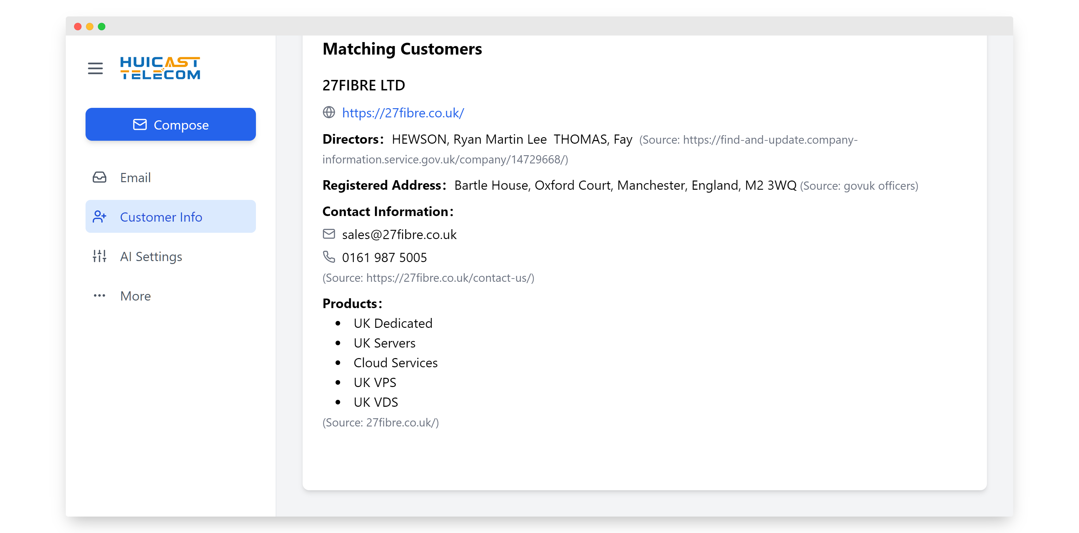

Slide 18
AI辅助邮件撰写
AI系统可以保存公司的银行账户及电汇信息。
存储常见问题手册和产品介绍。
记录并安排客户在线会议的详细信息。
导入公司时区信息。
在销售人员撰写邮件时，AI可以：
根据客户邮件内容自动生成回复。
提供销售人员需要的额外知识支持。
例如，当客户询问付款信息时，AI会自动生成包含银行账户信息的邮件。

Slide 19
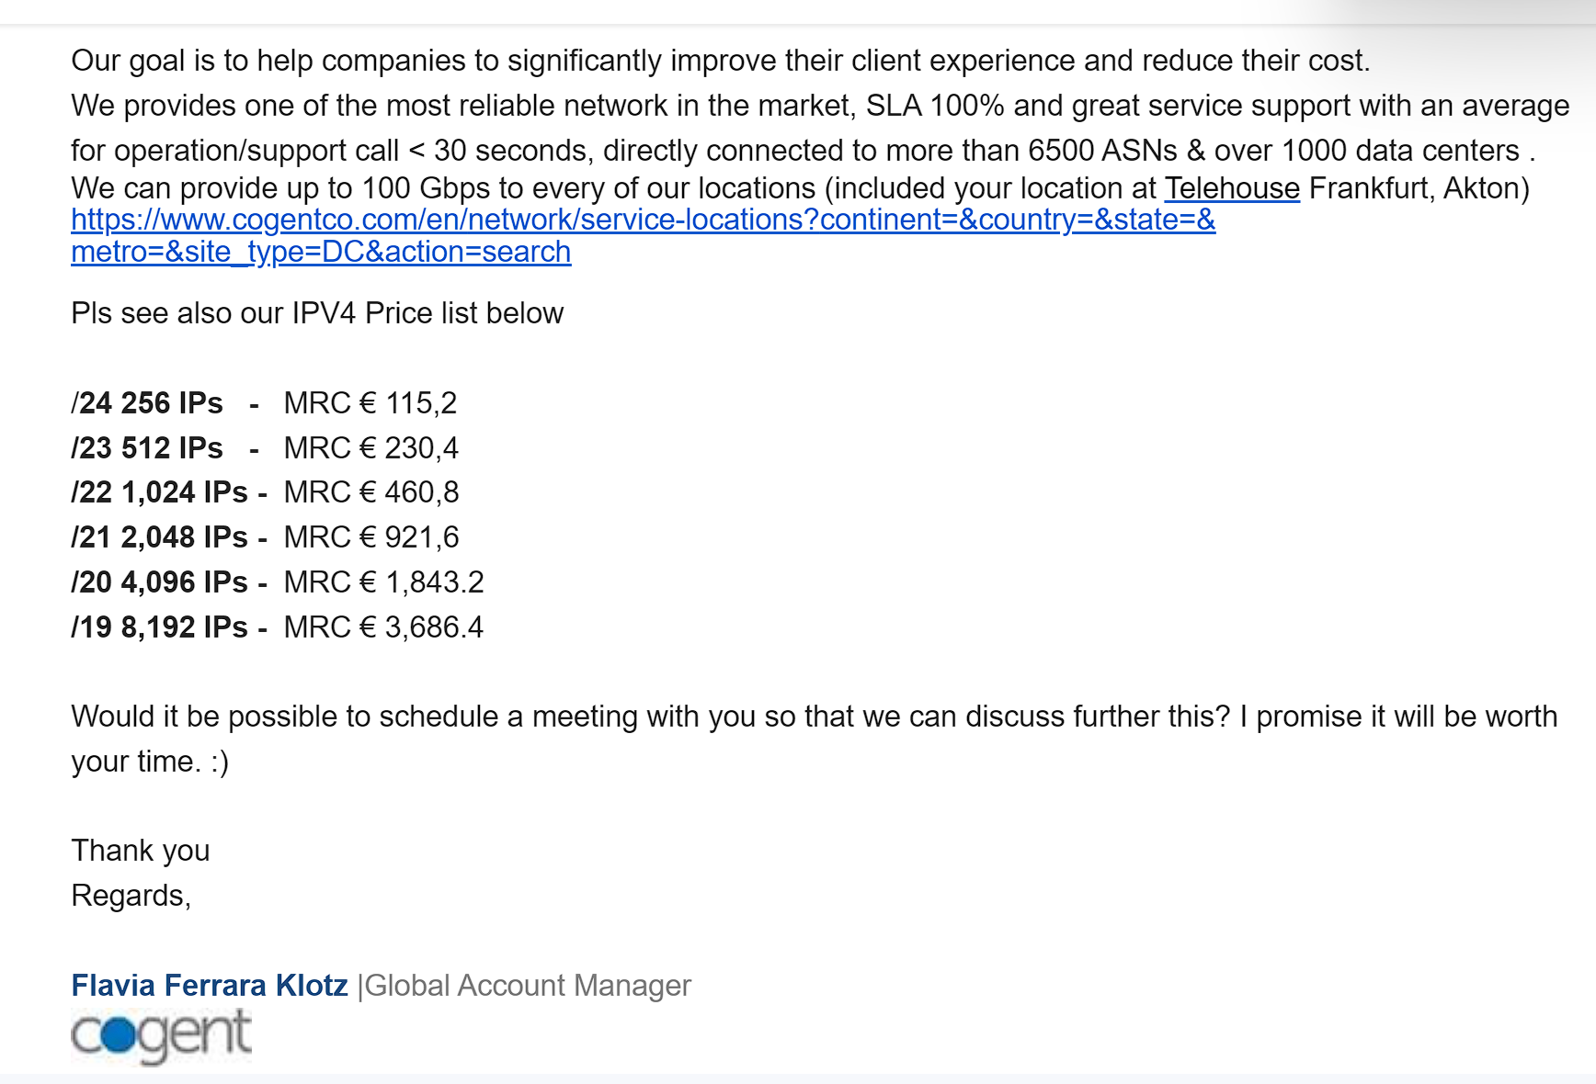
美国跨国电信Cogent Communications的销售人员面临的挑战：销售人员每天都需要发送大量销售邮件，但他们没有实现自动化客户意向筛选以及跟进。这导致工作效率低下，无法及时识别和跟进有意向的客户。

Slide 20
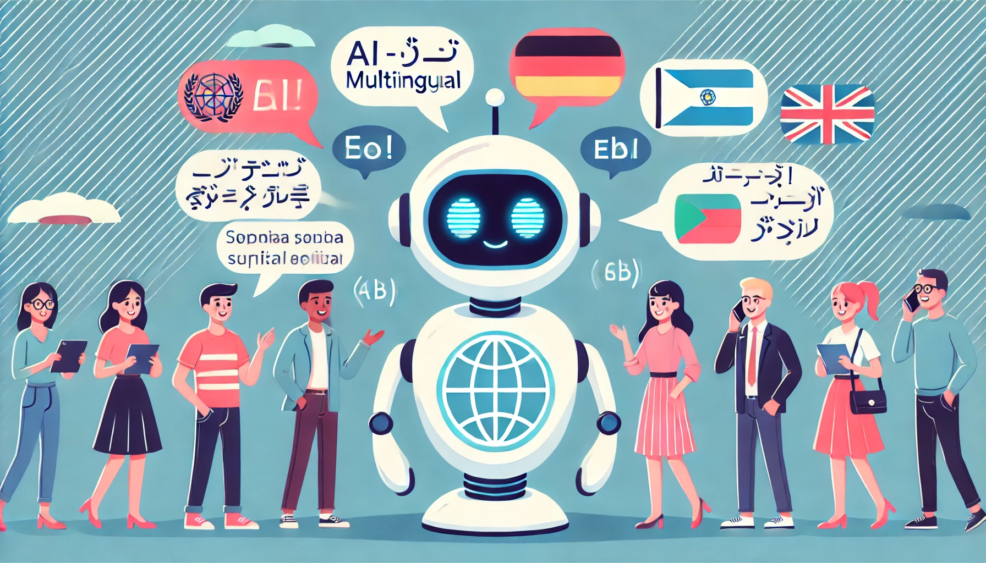
Chatbot机器人
Chatbot机器人可根据业务流程提供售前指导和客服服务，与传统人工客服相比具有以下优势：
多语言支持
24小时工作
更低的成本

Slide 21
场景化应用
交流式产品推荐：客户输入所需产品后，Chatbot会自动推荐相关产品
推荐配套产品：支持根据客户所选产品推荐配套产品。例如，客户询问窗帘时，会自动推荐相同色系及样式的窗帘架。
推荐产品包含图片：提供产品图片以供客户参考（之前的演示未包括）。
售后物流追踪：对接各大物流平台API，实现售后物流的实时追踪。
售后安装指导：通过将安装手册导入Chatbot，实现交互式安装指导。

Slide 22
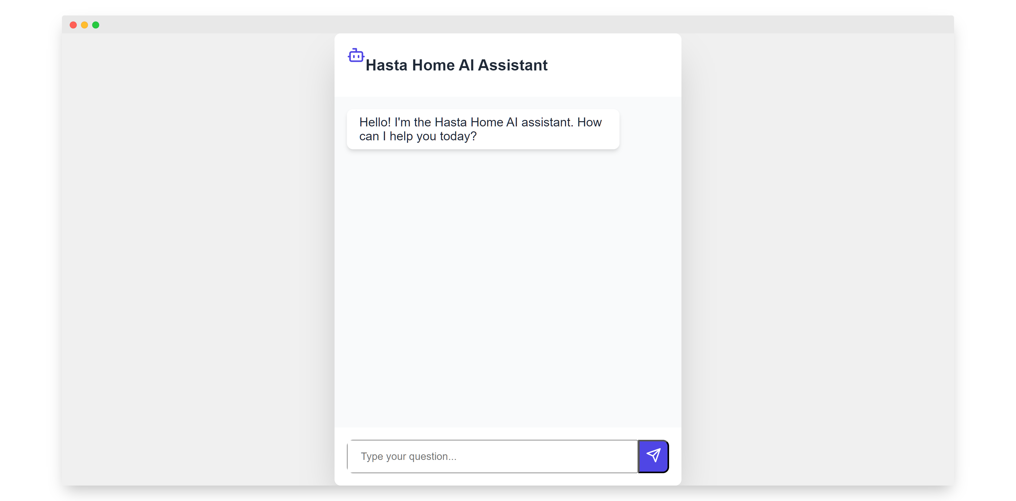
Chatbot售前机器人演示
Start

Slide 23
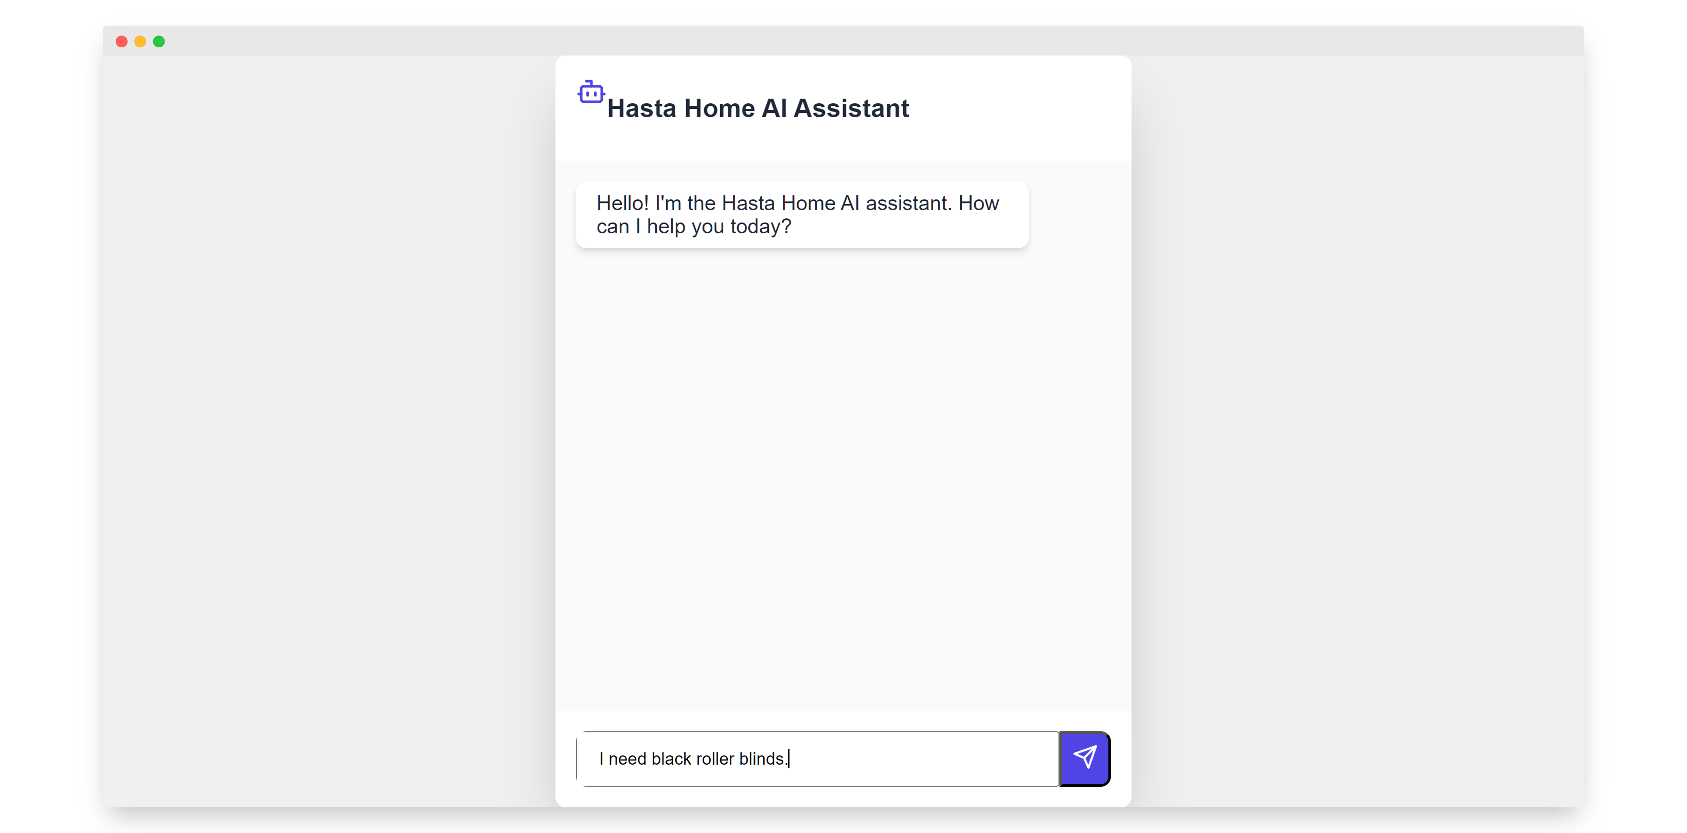

Slide 24
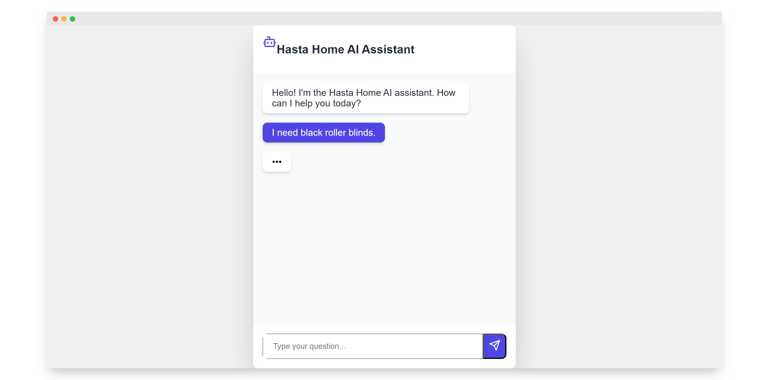

Slide 25


Slide 26
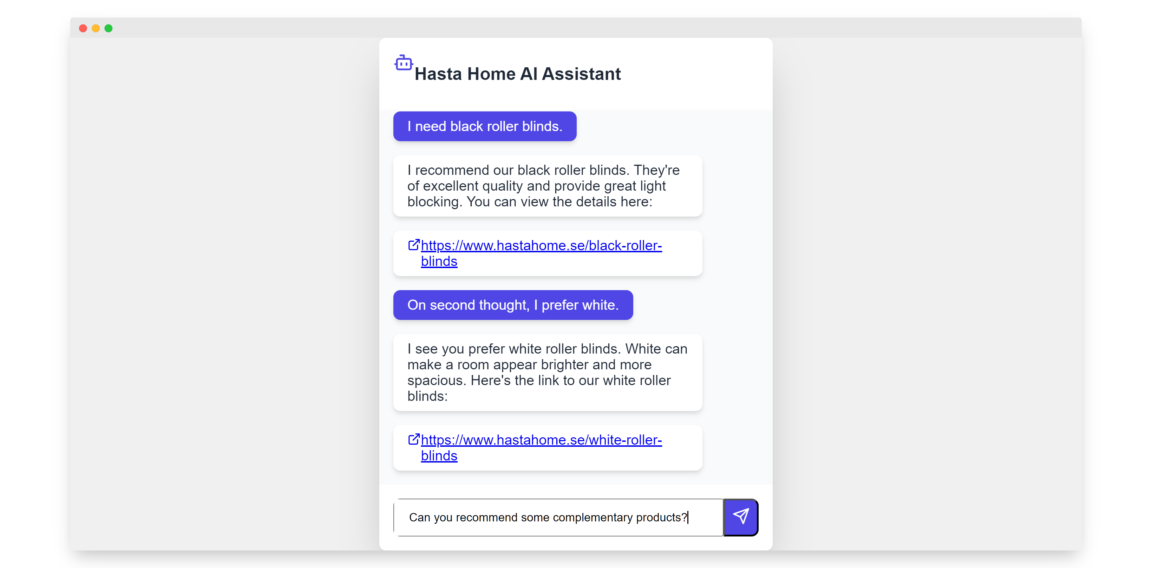

Slide 27
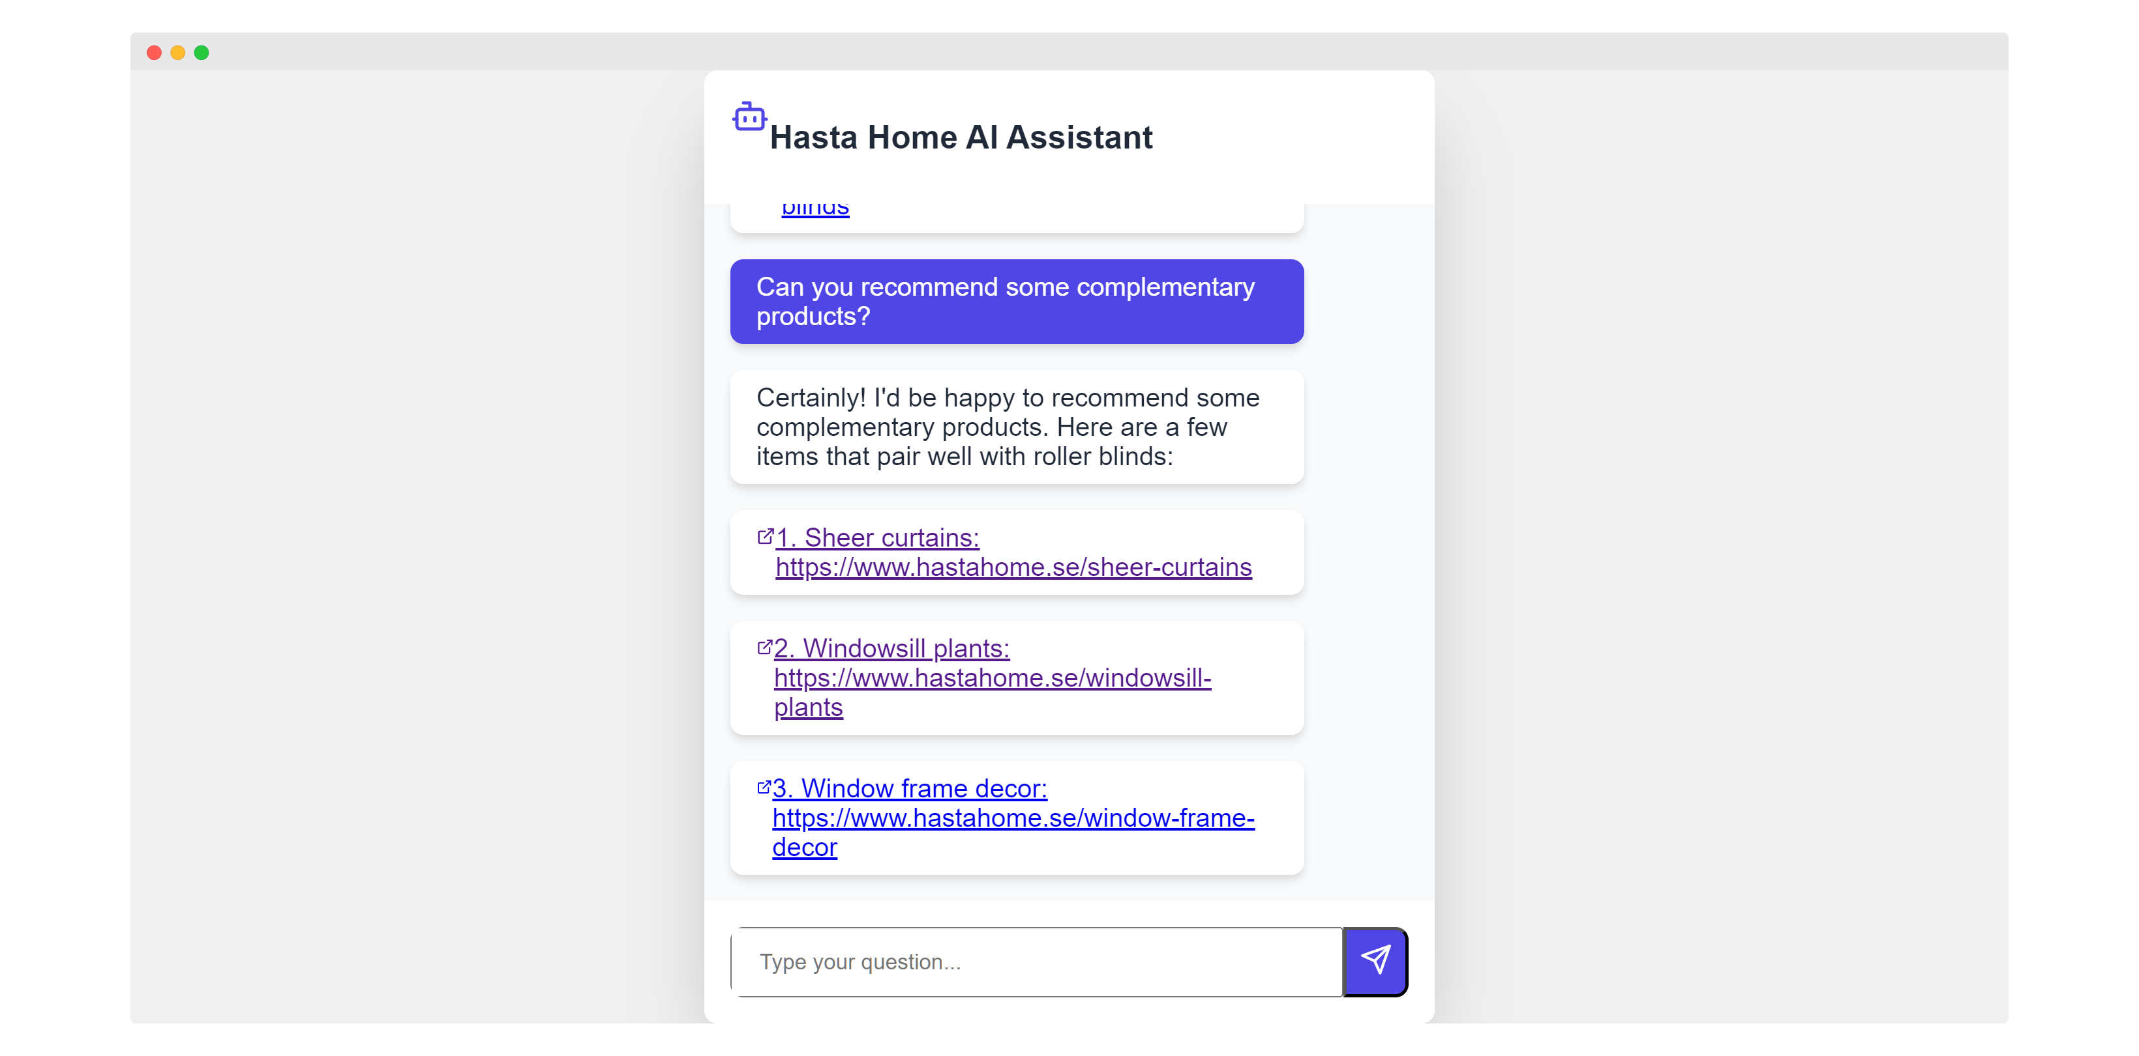

Slide 28

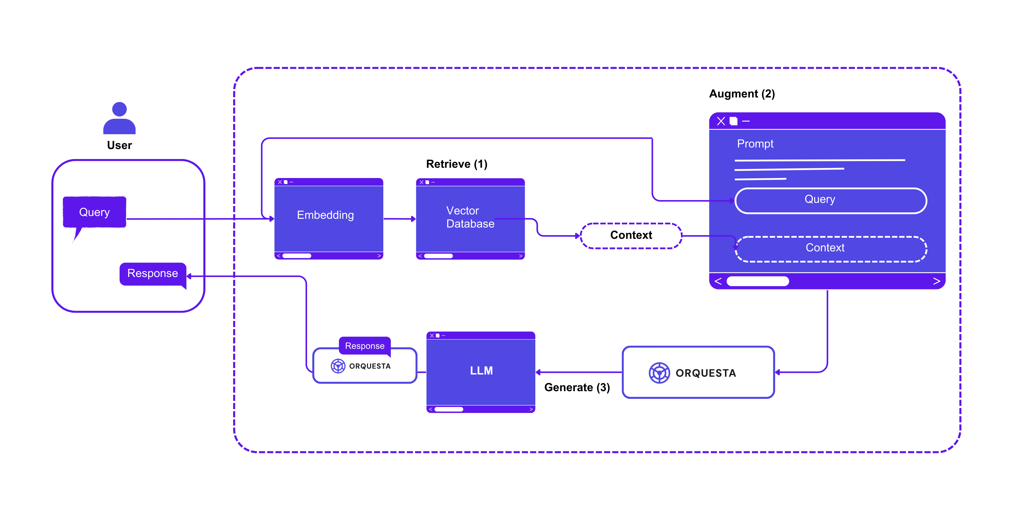
实现方式：检索增强生成（RAG）
检索增强生成（RAG）是优化大型语言模型输出的过程，它在生成响应之前参考其训练数据源以外的权威知识库。

Slide 29
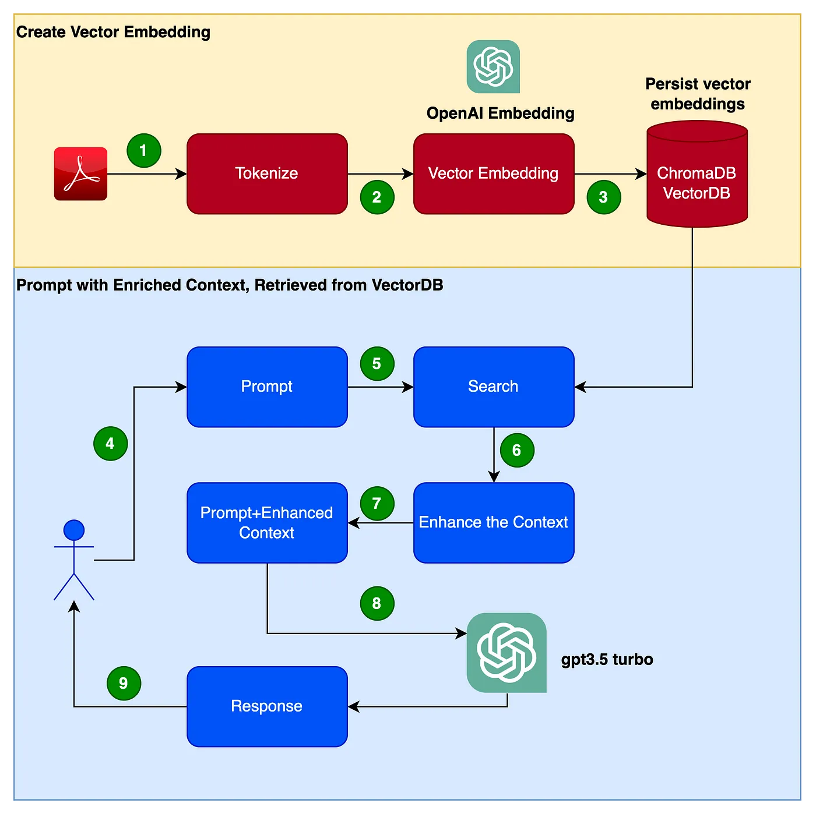
Chatbot实现流程图

Slide 30
方案定制方式概况
1.客户提供业务手册等材料，以便了解业务模式
2. 根据业务的模式，设计满足业务需求的Chatbot逻辑流程。
3.根据客户的商业模式，实现数据的读取。如将产品列表以及业务资料导入到Chatbot，和实现数据库对接等。

Slide 31
THANKS!
DO YOU HAVE ANY QUESTIONS?
brandon@huicast.com
+86 191 5797 5247

